Slide 1

一种基于迭代的关系模型到本体模型的模式匹配方法
王 丰^{1,2}, 王亚沙^{1,3}, 赵俊峰^{1,2}, 崔 达^{1,2}
¹(北京大学 高可信软件技术教育部重点实验室, 北京 100871)
²(北京大学 信息科学技术学院, 北京 100871)
³(北京大学 北京大学软件工程国家工程中心, 北京 100871)

Slide 2
目录
研究背景
本文工作
实验验证
未来工作

Slide 3
目录
研究背景
本文工作
实验验证
未来工作

Slide 4
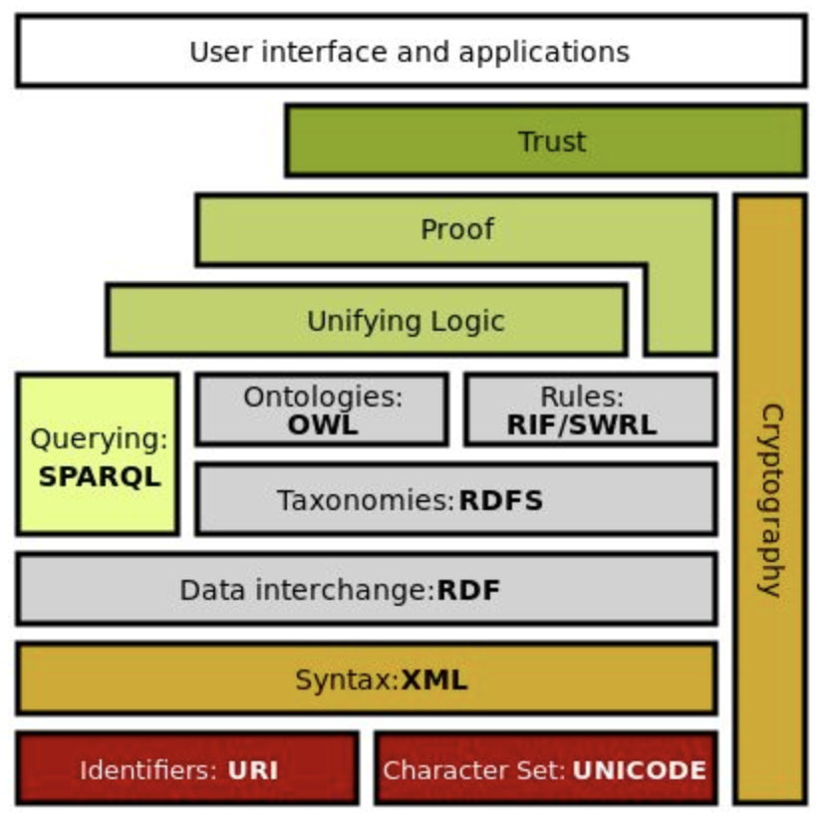
研究背景
语义网是Web3.0的基础，本体是语义网中知识模型的一种表达方法
实际的语义网和应用中本体实例匮乏，将现有的关系型数据源中的数据转化为本体实例是一种有效的解决方法
转化的首要任务就是建立数据源中模式到本体中概念的映射关系
本体
映射
映射
映射
数据源A
数据源B
数据源C
Notes:
语义网是一种智能网络，它不但能够理解词语和概念，而且还能够理解它们之间的逻辑关系，可以使交流变得更有效率和价值。
语义网的飞速发展使得各领域出现了以本体这种形式来表达的知识模型.但在实际的语义网应用中,常常面临本体实例匮乏的问题,将现有关系型数据源中的数据转化为本体实例是一种有效的解决办法.这需要利用关系模型到本体模型的模式匹配技术来建立数据源和本体之间的映射关系

Slide 5
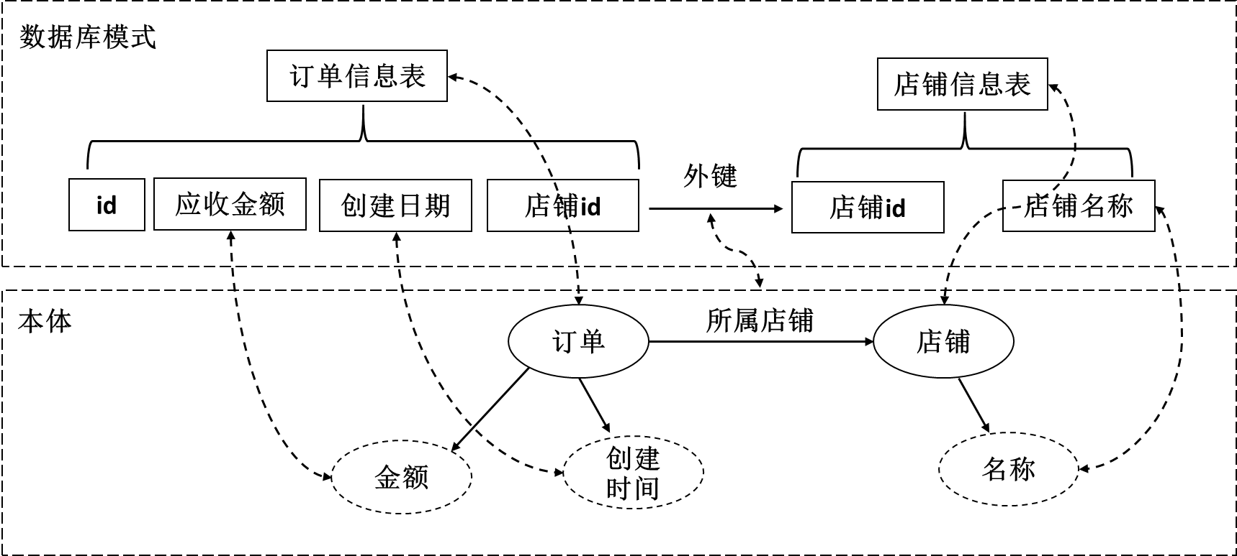
模式匹配
数据库模式（表、列）⬄本体（类、属性）
数据库表⬄本体类
数据库表列⬄本体类的属性

Slide 6
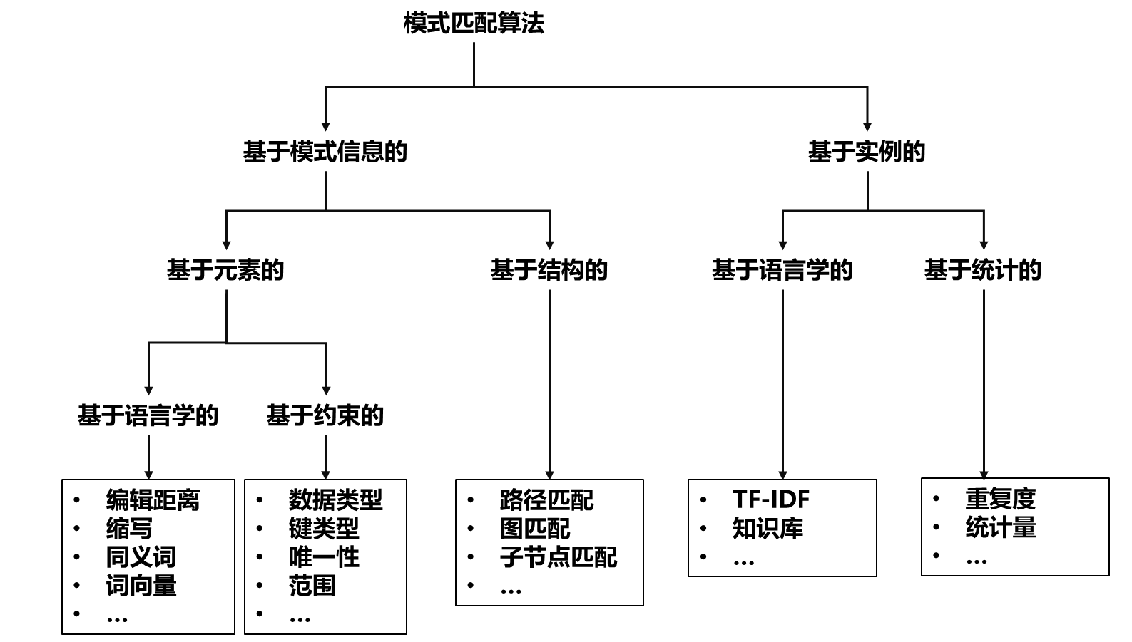
相关工作
现有模式匹配算法

Slide 7
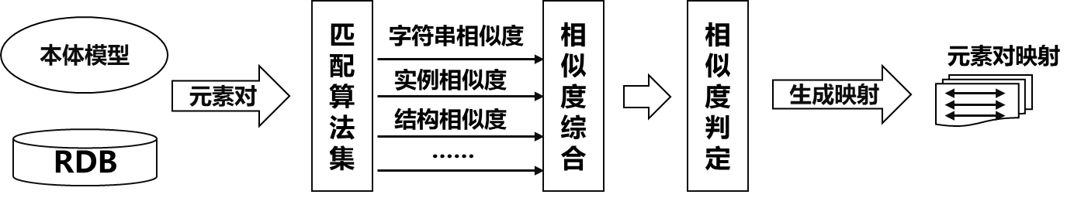
相关工作
现有模式匹配框架
SEMINT、RONTO、COMA++

Slide 8
现有模式匹配存在的问题
传统的模式匹配方法可能不适用于本体
概念关系存在拓扑结构，只考虑单一概念间的匹配准确率不高
数据源具有本地化特征
各数据源模式独立、自主设计而导致的模式结构的本地化
业务特征差异导致的数据实体统计特征的本地化

Slide 9
目录
研究背景
本文工作
实验验证
未来工作

Slide 10
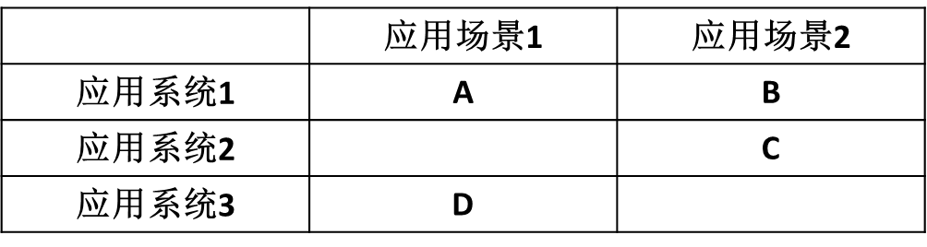
本文工作
基于餐饮领域分析了数据源的本地化特征
不同应用系统
不同应用场景
提出了一种基于迭代优化的模式匹配方案
IOSMA(Iterative optimization schema matching algorithm)
借助迭代的方式，使已匹配的元素对可以为后续的匹配提供信息
Notes:
餐行健 和 品智

Slide 11
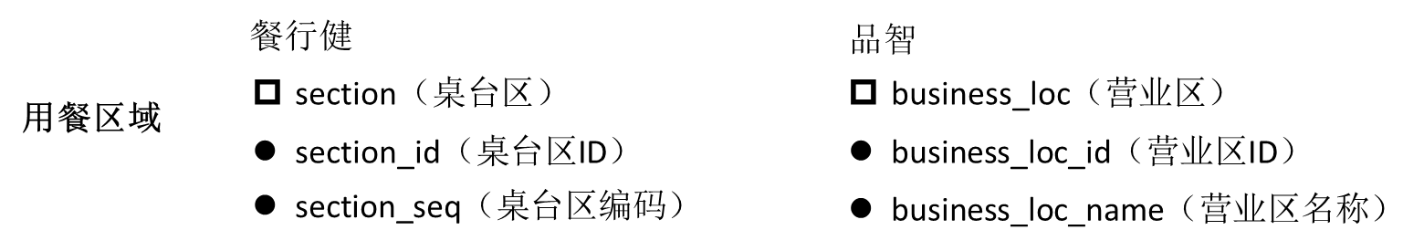
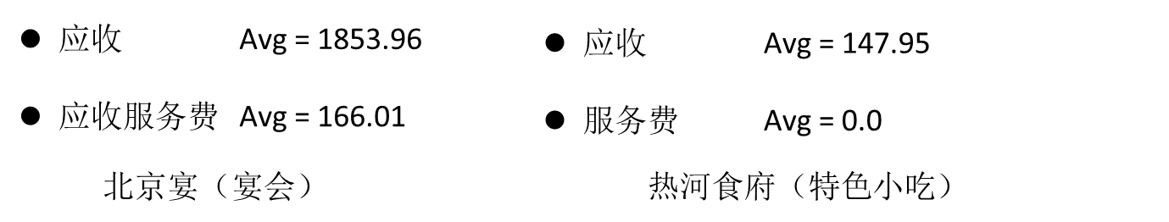
本地化特征分析
不同应用系统下概念定义不同
不同应用场景下的实例特征不同

Slide 12
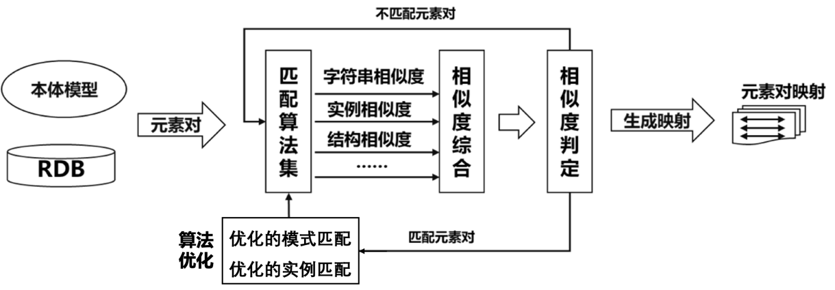
迭代的匹配流程
核心思想：通过迭代优化，利用已匹配元素对为后续匹配提供额外信息，从而提高模式匹配效果

Slide 13
字符串匹配优化
基础的基于字符串的匹配
字符串切词->计算词与词的相似度->综合得到字符串相似度
优化的基于字符串的匹配：利用迭代添加同义词典
section（桌台区）
其他匹配算法
高度相似，判定匹配
business_loc（营业区）
section和business_loc是同义词
桌台区和营业区是同义词
同义词词典
基于字符串的匹配算法
section_id（桌台区ID）
相似度变化：0.4 => 1.0
business_loc_id（营业区ID）

Slide 14
实例匹配优化
基础的实例模式匹配算法
构造实例统计向量->训练模型评估统计向量对是否匹配
优化的基于实例的模式匹配算法：已匹配元素对贡献训练集
应收（Avg:1853.96） 餐行健
其他匹配算法
高度相似，判定匹配
应收（Avg:147.95） 品智
分类模型
匹配元素对 & 不匹配元素对
基于实例的匹配算法
训练
应收服务费（Avg:166.01）
实例相似度变大
服务费（Avg:0.0）

Slide 15
相似度传播
Similarity Flooding
列到表的相似度传播
表到表的相似度传播
表到列的相似度传播
Sim = 0.6
a1
b1
a1,b1
a1,b1
传播0.3
传播0.3
a2
b2
b3
a2,b2
a2,b3
a2,b2
a2,b3
两个数据源模式
网络传播模型
[1] Melnik, Sergey, Hector Garcia-Molina, and Erhard Rahm. "Similarity flooding: A versatile graph matching algorithm and its application to schema matching."Data Engineering, 2002. Proceedings. 18th International Conference on. IEEE, 2002.

Slide 16
目录
研究背景
本文工作
实验验证
未来工作

Slide 17
实验验证
待匹配模式元素统计
 | 类/表 | 属性/列
本体 | 19 | 136
关系模式 | 15 | 103
以餐饮系统为例
Baselines：
COMA++
NSMA
IOSMA
Metrics：
Precision
Recall
F-measure
Notes:
本文算法相比COMA++显著提升了匹配的准确率和召回率
优于NSMA，证明了本文方法在处理本地化特征上的有效性

Slide 18
模式匹配案例分析
数据库表含义 | 数据库表名 | 本体类名
商户账单表 | sh_bill | o_order
订单金额表 | sh_bill_total | o_order_total_amount
商户账单明细表 | sh_shbilldetailed | o_order_item_history
商户账单支付表 | sh_shbillpay | c_pay_history
品牌表 | sys_brand | sls_brand
营业区设置表 | sys_businessloc | o_section
菜品表 | sys_dishes | o_dish
组织机构表 | sys_organizations | sys_shop
支付方式表 | sys_payment | c_pay_type
菜品类别表 | sys_reportcategory | o_dish_kind
桌台表 | sys_table | o_table
系统用户表 | sys_userinfo | sys_user
Notes:
在第一轮匹配过程中,商户账单表得到匹配,算法可以提取出order和bill的同义词关系,形成该数据源的同义词典.同义词典可以有效改善基于字符串的模式匹配算.例如数据库中的订单金额的名称是bill_total,本体中的订单金额为order_total_amount,在确定bill和order为同义词后,订单金额的相似度会得到明显的提升.从而使订单金额字段得到匹配
数据库和本体中相同含义数据的统计特征也存在一定的差异,在实验中,基于餐行健系统生成的本体模型中多为高端餐饮企业,而品智餐饮系统中则是中小餐馆居多,因此两个系统中表述相同含义的元素的统计特征(最大值、平均值、标准差等)存在较大差异(见表3).在匹配过程中,商户账单支付表在两个系统中模式结构相似度较高,得到了匹配,利用这个信息,可以得到很多匹配的元素对,利用已匹配的元素对的统计特征生成样本并训练分类器.随着分类器的训练样本增加,分类器更容易识别出数据库和本体中的统计特征差异,可以把具有类似差异的相同概念进行匹配.在本例中,商户账单明细表数据库和本体的匹配通过这种方式得到了提升.也体现ISOMA基于迭代更好地兼容了数据源的本地化特征

Slide 19
目录
研究背景
本文工作
实验验证
未来工作

Slide 20
未来工作
在更大规模的数据集上进行验证测试
不同匹配算法的综合方式
利用机器发现规则取代人工指定规则
已匹配元素对可以提供更多的信息
借助表示学习挖掘更多匹配元素对间的关系
借助众包实现human-in-the-loop
机器无法评估的匹配元素对可以借助众包得到匹配

Slide 21
谢谢！

